Slide 1
SMS Filter
20157092 김상민

Slide 2
Index
1. 캡스톤디자인II 계획
2. 캡스톤디자인II 최종결과

Slide 3
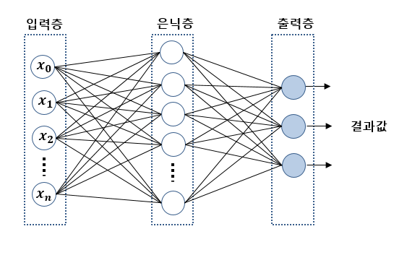
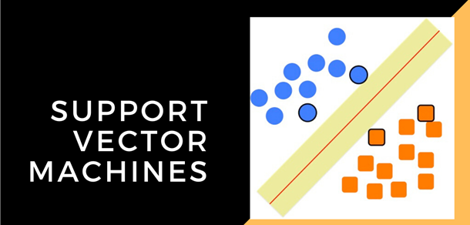
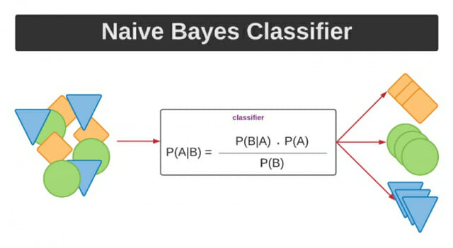
1
캡스톤디자인II계획
3가지 분류 모델에 데이터를 학습시켜 스팸 SMS와 정상 SMS를 분류하고 각 모델의 성능을 비교 및 분석하여 SMS 분류에 있어 가장 적합한 모델이 무엇인지 알아본다. 사용자의 SMS 활용 목적에 따라 적합한 모델이 무엇인지 분석해본다.

Slide 4
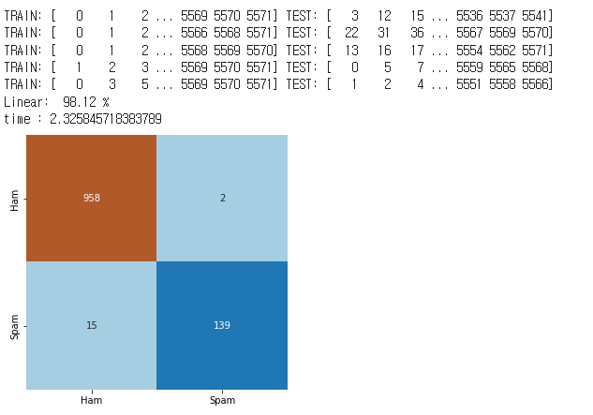
2
캡스톤디자인II 최종결과
Linear kernel
Notes:
동영상을 넣을까? 동영상을 넣고 이렇게 이렇게 했다 발표하는게 나을것 같다.

Slide 5
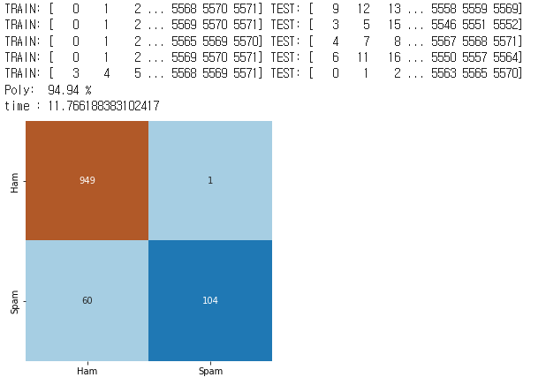
2
캡스톤디자인II 최종결과
Poly kernel

Slide 6
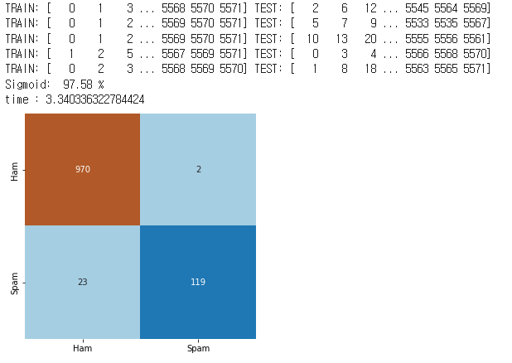
2
캡스톤디자인II 최종결과
Sigmoid kernel

Slide 7
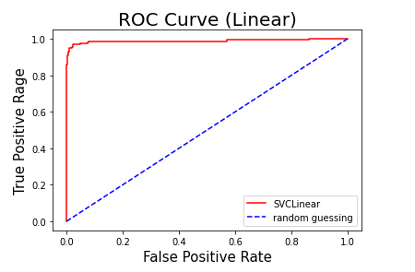
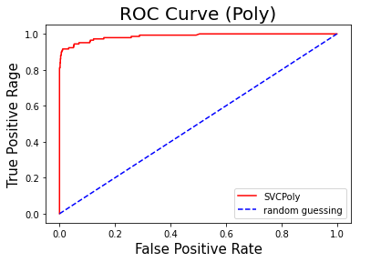
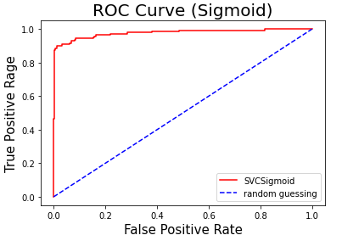
2
캡스톤디자인II 최종결과

